Slide 1
Manual para el uso de Zoom

Slide 2
¿Qué es Zoom?
Zoom (https://www.zoom.us/) es una plataforma online de web conference, que permite realizar video-llamadas en alta definición, con la funcionalidad de compartir escritorio, pizarra, chat, grabar la conferencia, compartir documentos, y poder acceder desde cualquier lugar ya que está disponible para dispositivos móviles.

Slide 3
¿Para qué usamos Zoom en aqnitio?
Reuniones con el Cliente.
Reuniones del equipo interno.
Reuniones de seguimiento.
Reuniones de lanzamiento y cierre proyectos.

Slide 4
¿Cómo empezar a usar Zoom?
Cuando necesites una sala de Zoom, tendrás que:
Preguntar a la asistente administrativa si hay sala disponible en el día y horario que la precisás.
Solicitarle que lo deje registrado.
Pedirle los datos de acceso a la sala como anfitrión y como visitante.

Slide 5

Datos de acceso a nuestras salas
Sala 1 aqnitio
Usuario: sala1@aqnitio.com.ar
PW: Sala1aqnitio
ID sala: 785 058 9279
Sala 2 aqnitio
Usuario: sala2@aqnitio.com.ar
PW: Sala2aqnitio
ID sala: 867 020 6353

Slide 6
Datos para ingresar a una reunión
Sala 1 aqnitio
Unirse a la reunión Zoom:
https://us06web.zoom.us/j/7850589279
Sala 2 aqnitio
Unirse a la reunión Zoom:
https://us06web.zoom.us/j/8670206535

Slide 7
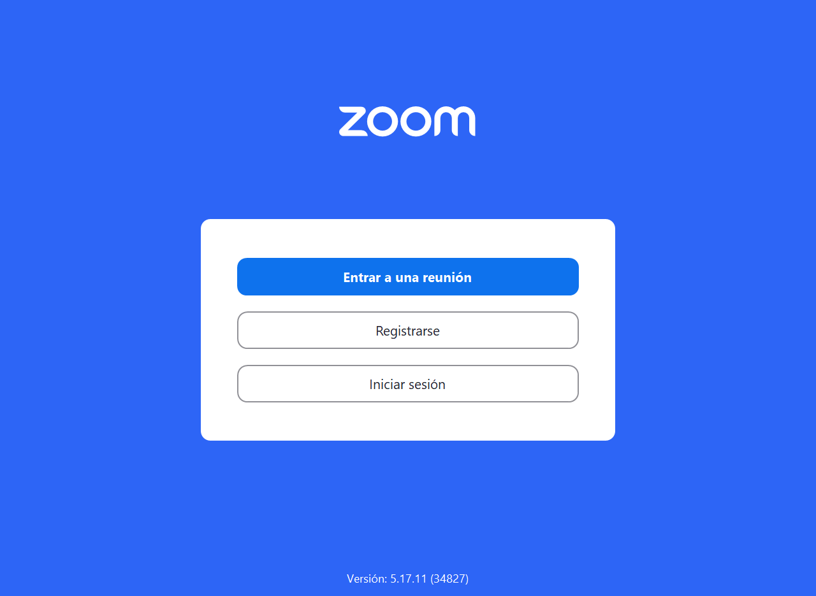
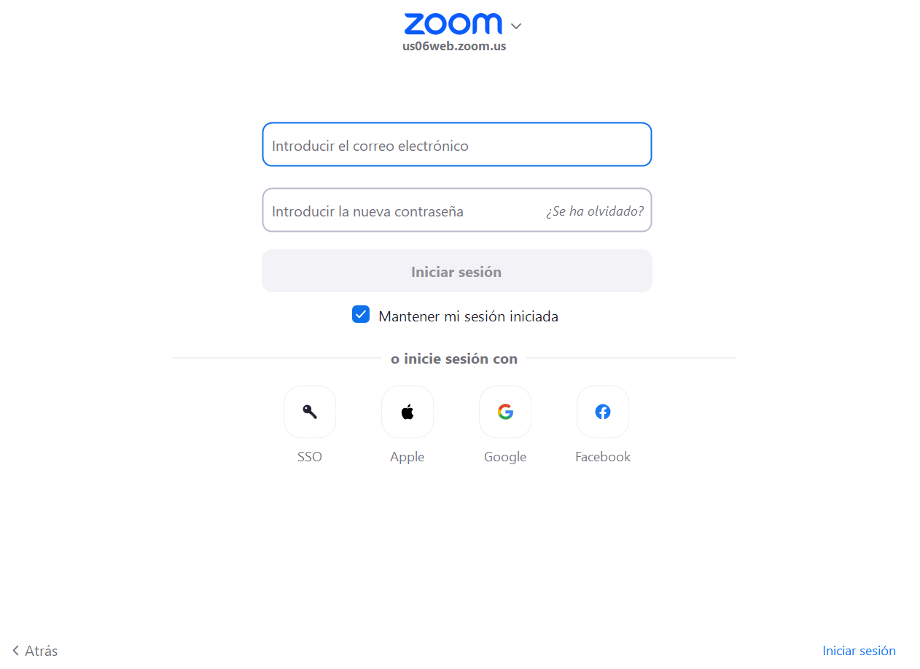
Iniciar sesión
Ingresar los
datos de la
cuenta

Slide 8
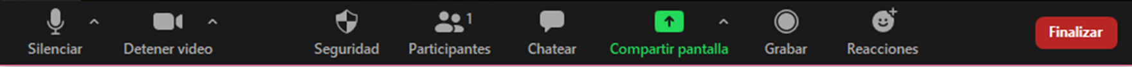
Barra de control de Zoom
Nos permiten tener el control de nuestra emisión en sonido y en imagen, podemos silenciar o detener video en cualquier momento de la reunión, reactivándolos al desactivar el modo.
Si hacemos clic en la flechita que tienen al lado, se nos abrirá un desplegable de configuración del dispositivo y del programa con respecto al audio o al video.
Se nos abre una ventana anexa en la que nos aparece un listado de quiénes participan de la reunión.
Nos permite compartir aquello que tenemos en la pantalla del ordenador.
Nos permite reaccionar a lo que el hablante esté compartiendo sin interrumpir.
Nos permite grabar la reunión.
Permite terminar la reunión.
Nos muestra una ventana anexa en la que sale la zona de conversación escrita.

Slide 9
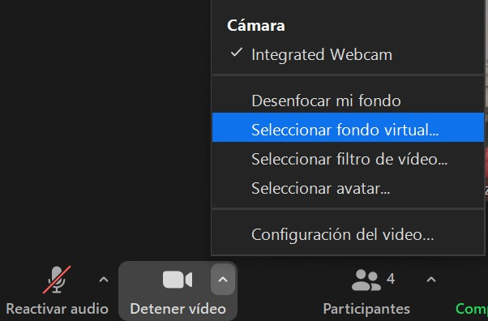
¿Cómo cambiar nuestro fondo para que aparezca el de aqnitio?
Hacemos clic en “seleccionar fondo virtual”.

Slide 10
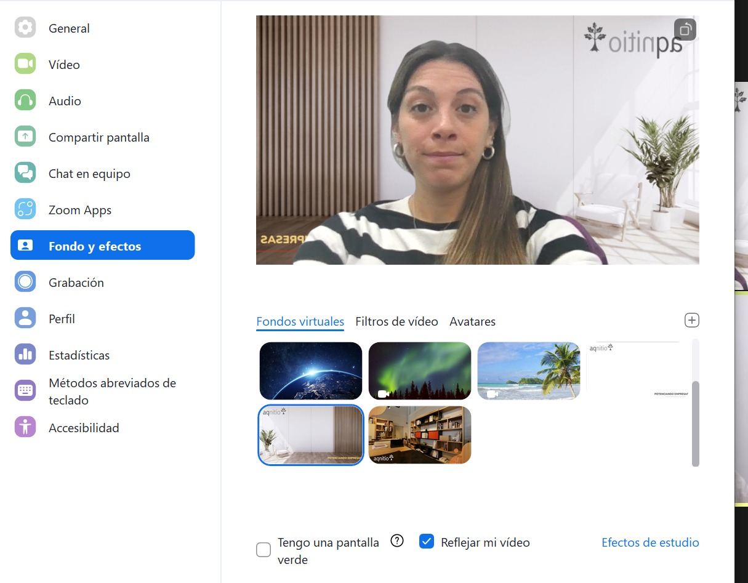
¿Cómo cambiar nuestro fondo para que aparezca el de aqnitio?
En la solapa “Fondos y efectos”.
Agregamos el fondo virtual que vamos a utilizar.

Slide 11
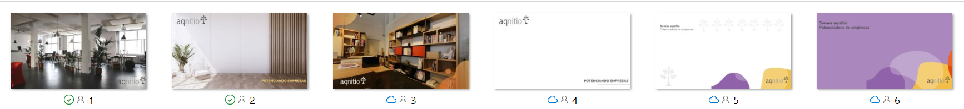
¿Dónde buscamos los fondos aqnitio?
C:\Comunidad aqnitio\Modelos aqnitio\Fondos de zoom

Slide 12
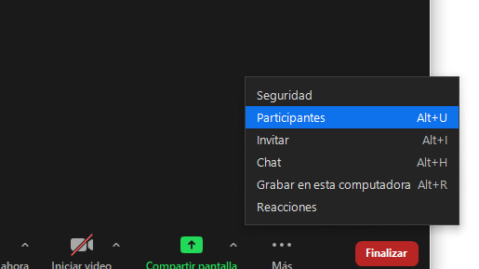
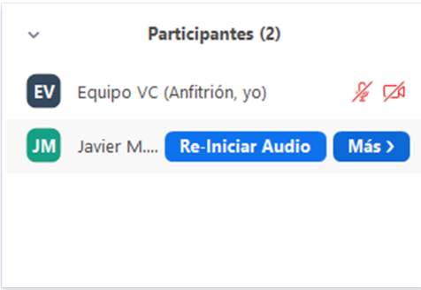
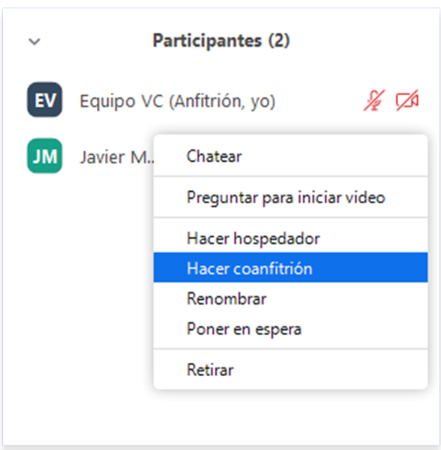
Anfitrión y co-anfitrión
La función de coanfitrión permite al anfitrión compartir los privilegios de anfitrión con otro usuario, lo que permite al coanfitrión gestionar la parte administrativa de la reunión, como la gestión de los participantes o el inicio y la detención de la grabación.

Slide 13
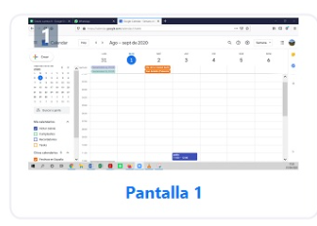
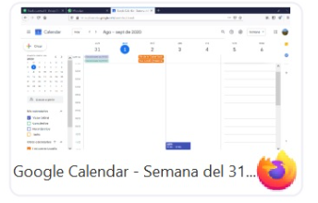
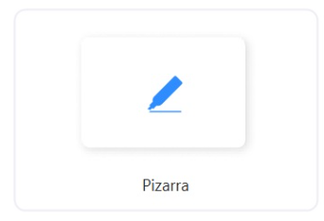
Compartir pantalla
Podés compartir:
BÁSICO:
Toda tu pantalla
Alguna ventana que tengas abierta (puede ser un archivo de Microsoft,
Internet Explorer/Google Chrome, etc.).
Pizarra

Slide 14
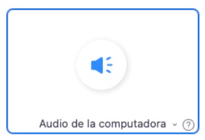
Compartir pantalla
Podés compartir:
AVANZADO:
En este caso, te servirá la opción “Audio de la computadora” si quisieras reproducir algún sonido de tu máquina. Puede ser una canción de Youtube, Spotify, ¡lo que quieras!
Importante: si estás en Zoom y reproducís un audio de Whatsapp Web desde tu PC, éste también se escuchará.

Slide 15
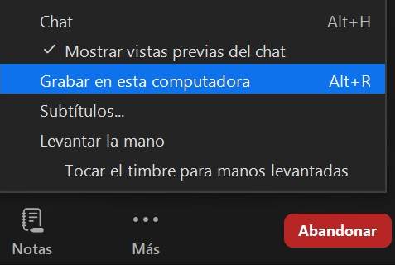
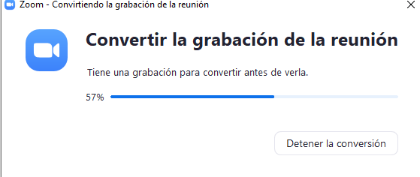
Grabar reunión
Cuando finalices la reunión, la grabación tiene que convertirse, por lo que te aparecerá el siguiente cartel.
¡No lo cierres hasta que no termine la conversión!
Se grabará en tu computadora la reunión.
Para verla, tendrás que ir a una carpeta creada para ello.
Normalmente, dicha carpeta se encuentra en:
C:\Documents\Zoom

Slide 16
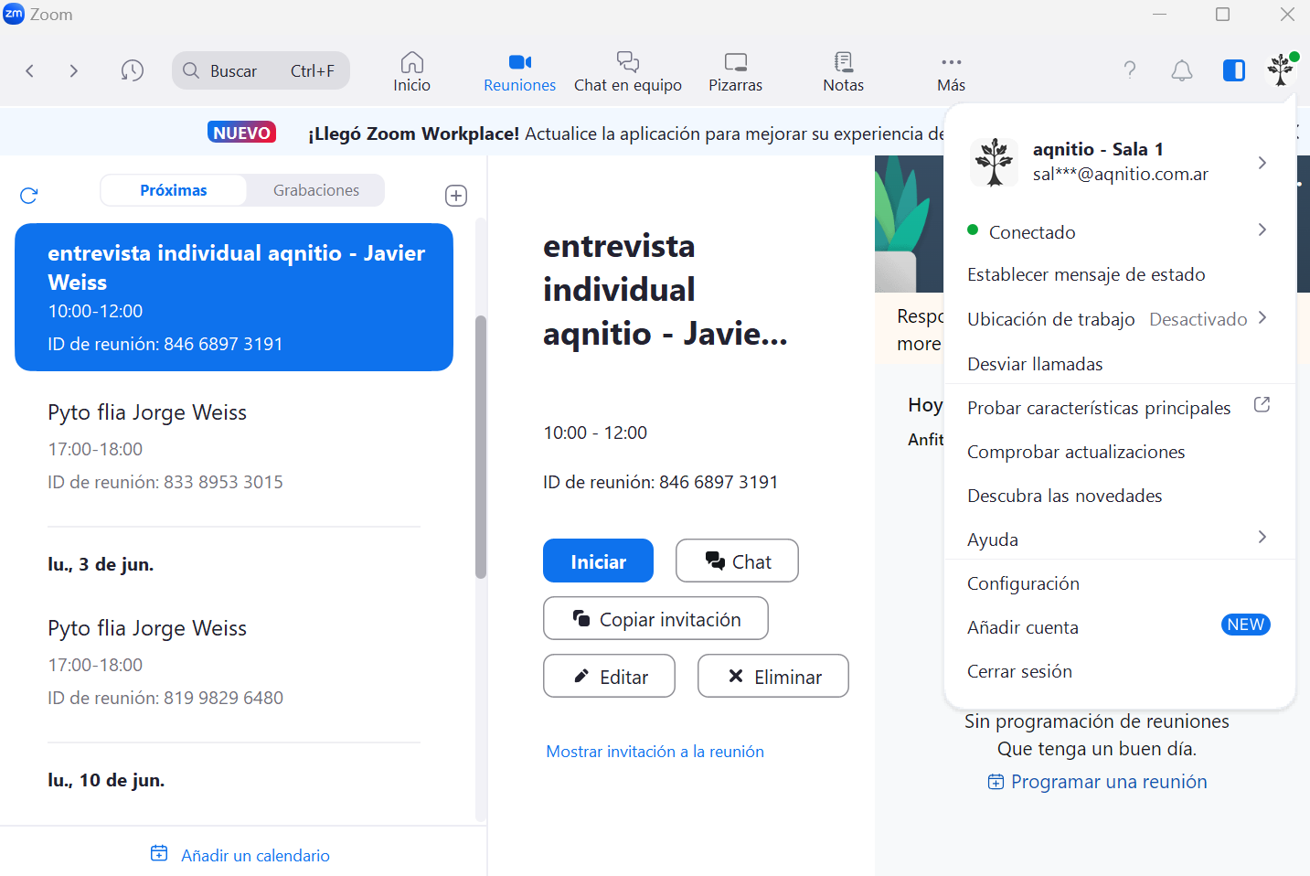

Cerrar sesión
¡No te olvides de cerrar
sesión una vez que hayas
terminado!

Slide 17
¡Hasta la próxima!

